Slide 1
Chapter 12
module

Slide 2
模組(module)
撰寫一些較大的程式的時候, 可以把主程式分成幾隻較小的程式
又若想要自訂函數在好幾隻不同的程式的使用
可以用模組匯入的方式可以較方便來維護程式

Slide 3
模組(module)
Python有一個將定義放在檔案中的方法，就叫做模組( module )
可以利用 import 指令將定義好的模組放在其他module中或是放在 main 程式裡
簡單來說，模組就是保存了程式碼的.py 檔，裡面定義了函數、變數等內容

Slide 4
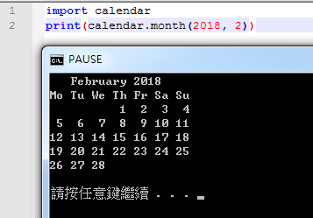
模組(module)
要匯入模組，使用 import 指令
匯入成功後, 使用 “.” 來存取相關的函式. Ex. 取出 2018年2月的日曆

Slide 5
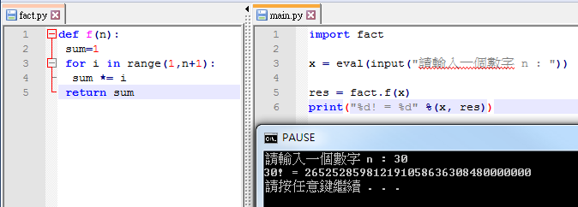
模組(module)
階乘的計算 ( fact.py, main.py )

Slide 6
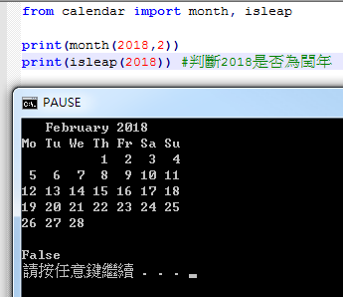
模組(module)
如果使用from, 可以針對某個套件單獨匯入特定模組
匯入成功後, 直接使用相關的函式就可以了

Slide 7
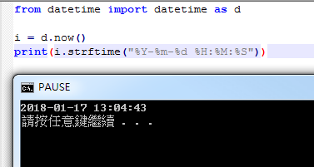
模組(module)
如果使用as, 可以替某個套件取個較短的別名
匯入成功後, 直接使用相關的函式就可以了

Slide 8
隨堂練習
Problem : 寫一個函數程式(ex abc) 計算 1² + 2² + 3² +… +n²
Step :
1. 打開一個文件寫入一個數字(n)
2. 開檔後將取數字讀出後轉成數字後取得計算結果後
3. 輸出答案

Slide 9
Any Questions !?

